Slide 1
Data Science II : Machine Learning para Ciencia de Datos
Pre - Entrega
Proyecto Final
Alumna - Casanovas Di Sera Mia
Tutor - Vilela Silvia
Profesor - Rodriguez German

Slide 2
Aprobación Crediticia
El fin de este proyecto es generar un Modelo de Predicción para Bancos.

Slide 3
Abstract
El conjunto de datos de elegibilidad de tarjetas de crédito proporciona información para comprender los factores que influyen en la elegibilidad de un individuo para obtener crédito. La base de datos contiene una variedad de criterios o características demográficas, personales y financieras que, generalmente, las instituciones financieras consideran al evaluar la cuestión a analizar.
Los investigadores, analistas e instituciones financieras pueden aprovechar el algoritmo que voy a crear en base al conjunto de datos para evaluar y predecir, según las características de un individuo, si es capaz de obtener crédito o no. Este trabajo ayuda a entender acerca de los factores clave que influyen en la elegibilidad de las tarjetas de crédito y desarrollar modelos predictivos que ayuden a automatizar el proceso de evaluación crediticia. Al comprender la relación entre varios atributos y la elegibilidad de las tarjetas de crédito, las partes interesadas pueden tomar decisiones más informadas, mejorar las estrategias de evaluación de riesgos y mejorar los esfuerzos de segmentación y orientación de los clientes.

Slide 4
Además..
Este conjunto de datos es valioso para una amplia gama de aplicaciones dentro de la industria financiera, incluida la gestión del riesgo crediticio, la gestión de las relaciones con los clientes y el análisis de marketing. Además, proporciona un recurso valioso para la investigación académica y con fines educativos, permitiendo a estudiantes e investigadores explorar la intrincada dinámica de la determinación de la elegibilidad para tarjetas de crédito.
Conjunto de datos obtenido de: https://www.kaggle.com/datasets/rohit265/credit-card-eligibility-data-determining-factors

Slide 5
Metadata:
El DataFrame cuenta con 9709 filas y 20 columnas.
Cada fila del conjunto de datos representa un individuo único, con una identificación única 'Id'. Cada columna representa los criterios con los que voy a trabajar el análisis que van desde información demográfica básica, como género y edad, hasta caracteristicas financieras como trabajo, ingresos totales, situación laboral y demas. Aparte de esto la base de datos también contiene características personales tanto como la cantidad de hijos, estado civil, ocupación y educación, lo cual nos brinda conocimiento acerca de los antecedentes y situación de cada individuo en cuestión.

Slide 6
Diccionario de Datos ‘Variables’ :
ID: Identidad única para cada individuo 'cliente'.
Gender: Sexo del individuo. 0:hombre, 1:mujer.
Own_car: Característica binaria que indica si el individuo tiene o no auto. 0 = no tiene ; 1 = si tiene.
Own_property: Característica binaria que indica si el individuo es dueño de una
propiedad o no. 0 = no; 1 = sí.
Work_phone: Característica binaria que indica si la persona tiene un teléfono del trabajo. 0 = no; 1 = sí.
Phone: Característica binaria que indica si el individuo tiene teléfono o no. 0 = no; 1 = sí.
Email: Característica binaria que indica si el individuo ha proporcionado una dirección de correo electrónico.
0 = no; 1 = sí.
Unemployed: Característica binaria que indica si el individuo es desempleado. 0 = no; 1 = sí.
Num_children: Cantidad de hijos por individuo.
Num_family: Cantidad de familiares que el individuo tiene.
Account_length: Duración de la cuenta del individuo en un banco o institución financiera.
Total_income: Ingresos totales del individuo.
Age: Edad del individuo.
Years_employed: Cantidad de años que el individuo ha sido empleado.
Income_type: Tipos de ingresos.
Education_type: Nivel de educación del individuo.
Family_status: Estado civil del individuo.
Housing_type: Tipo de hogar en el que vive el individuo.
Occupation_type: Tipo de ocupación que desempeña el individuo.
Target: Variable objetiva que indica si el individuo es elegible para una tarjeta de crédito.

Slide 7
Colab
PrediccionCrediticia-CasanovasDiSera

Slide 8
Hipótesis
¿Hay alguna variable que esté asociada directamente con la variable objetivo (Target)?
Sabiendo que el hecho, de que el individuo es capaz de obtener crédito, está asociado a que el mismo cumple con una cantidad de requisitos, es decir, llega a un valor aproximado y óptimo de ciertas variables o cumple con tales criterios; la variable Target está asociada y tendra alguna relación directa con la variable Total_income.

Slide 9
Hipótesis
¿El sexo es relevante a la hora de predecir si un individuo puede o no obtener credito?
El sexo no deberia tener influencia a la hora de analizar la variable objetivo.

Slide 10
Hipótesis
¿Hay alguna variable que pueda ser identificada como condición excluyente a la hora de predecir si un individuo puede o no obtener crédito?
Todas las variables que hayan sido seleccionadas para entrenar y trabajar con el algoritmo tienen la misma relevancia a la hora de predecir la variable Target. Se podría decir que se complementan.

Slide 11
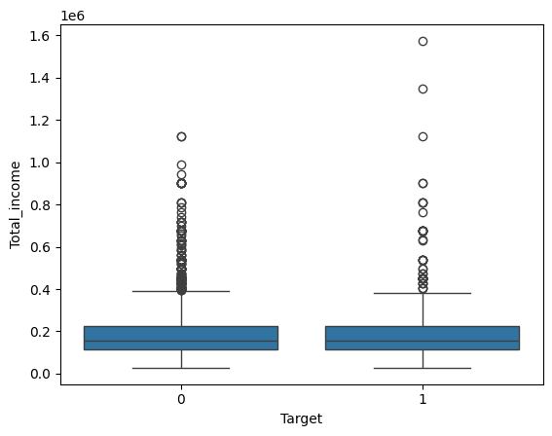
Análisis
Estadístico
Podemos ver que, si bien hay muchos outliers pertenecientes al Target y al no Target, el gráfico de BoxPlot nos ayuda a observar que las cajas comparten la mediana. A su vez, este gráfico no evidencia que haya una relación directa entre la variable clasificatoria Target y la variable Total_income (ingresos totales).
Queda descartada la hipótesis.
Hipótesis

Slide 12
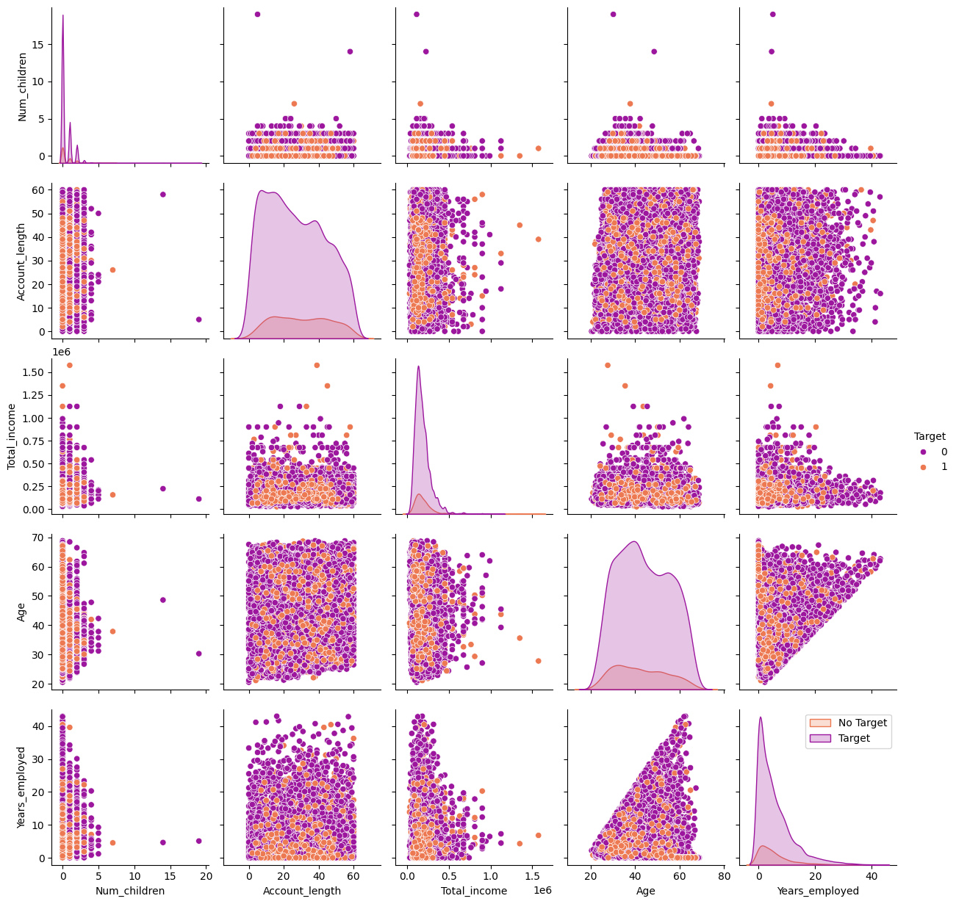
Podemos observar que englobando ciertas características como Years_employed (años de aportes) y Total_income (ingresos totales) o Account_Length (‘edad’ de la cuenta bancaria) e Years_employed, se puede llegar a concluir en que el individuo debe llegar a cumplir con ciertas características a la hora de obtener credito. Este gráfico deja en evidencia que muchas de estas condiciones o criterios rondan al rededor de years_employed. Viendo la fila Years_employed se observa como todos los datos pertenecientes al Target se acumulan en el principio del índice. Asimismo se observa comparando las dimensiones de las curvas del gráfico Years_employed/Years_employed. Una es abismal y otra demasiado reducida, con los datos totalmente acumulados. Aun así, observamos que el grafico, explicitamente la curva de los datos pertenecientes al Target, presenta muchos outliers. Por lo tanto, no puedo concluir en que sea una variable excluyente y mi hipótesis se sostiene por ahora.

Slide 13
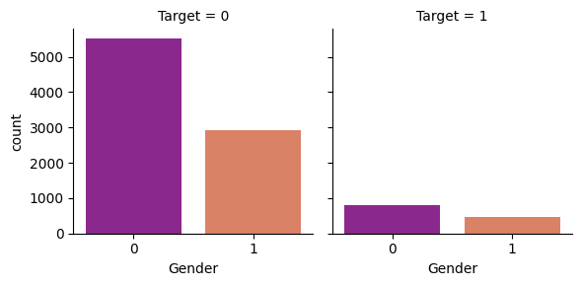
Análisis Estadístico
No hay evidencia suficiente para concluir en que el sexo tiene influencia a la hora de predecir si un individuo puede obtener credito.

